Slide 1
Intersemiotikong pagsasalin

Slide 2
Ano ang Intersemiotikong Pagsasalin?
ay isang interpretasyon ng mga pasalitang tanda gamit ang mga tanda ng mga sistema ng di-pasalitang tanda. Ito ang proseso ng pagsasalin mula sa isang wika tungo sa isang wika na mayroong politikal, kultural na hangarin na maaaring makaapekto sa orihinal at tagatanggap na kultura.

Slide 3
Kultura at Pagsasalin
sa pananaw gaya ni Toporov’s (1992:30), “ito [kultura] ay hindi lamang isang lugar kung saan ang kahulugan ay isinilang, kung hindi isang espasyo kung saan ang mga bagay-bagay ay nagpapalitan, ‘naipapasa’ at ang pangangailangan na isalin ito mula sa isang kultural na wika sa isa pang wika”, o ang kay Torop (2008:257), na “ang ontolohiya ng semiotikong pagsasalin ay nasa pagkilala sa mga likhang kultural sa maraming salik ng mekanismong pagsasalin […]”, at ang mga ito ay hindi nakagugulat. Higit pa rito, ang mga ito ay nakapagpapataas ng pananaw sa pagsasalin at kultura bilang dalawang aspektong mayroong parehas na kahulugan. Ang kultura at pagsasalin ay interdependent at ang mga ito ay nagtutulungan (Torop 2002:603).

Slide 4
Kulay bilang ikalawang bahagi ng Intersemiotikong Pagsasalin
Mabibigyang kahulugan ang mga kulay kahit pa wala itong berbal na mensahe. Dahil dito masasabi natin na ang kulay ay maaaring magsilbi bilang ikalawang bahagi na kung saan ang unang bahagi ay ang wika.

Slide 5
Kung babalikan natin ang sinabi ni Jakobson (2004 [1959]: 139)
sa paglalarawan niya ng pagsasalin bilang “anyo ng hindi direktang diskurso dahil mayroon itong dalawang magkatumbas na kahulugan sa magkaibang koda” at ang intersemiotikong pagsasalin o transmutation bilang “pagbibigay ng berbal na kahulugan sa pagmamagitan ng tanda ng sa mga sistema ng hindi berbal na tanda”, samakatuwid masasabi natin na ang sistemang semiotiko ng mga kulay ay tiyak na maisasalin.

Slide 6
Mahalagang bahagi ng sistemang biswal na semiotiko, at sa mga terminolohiyang semiotiko, ang teksto ay isang partikular na bahagi na mayroong partikular na gawain. Tulad ng nabanggit ni Torop (2014: 57), mula sa metodolohiyang punto, ang konsepto ng teksto ay isang mahalagang teksto sa semiotikang kultural at masusuri ang dalawang ito bilang natural na kagamitang teksto (libro, larawan, symphony) at tekstwalisadong kagamitan (tekstong kultural, araw-araw na mga kagawian, biograpiya, isang pangyayari, isang panahon).

Slide 7
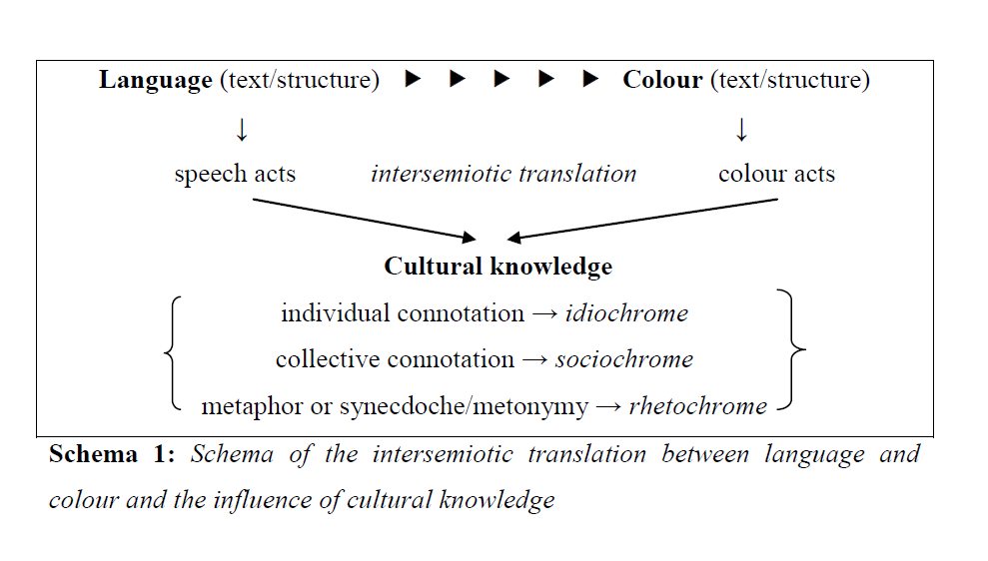

Slide 8
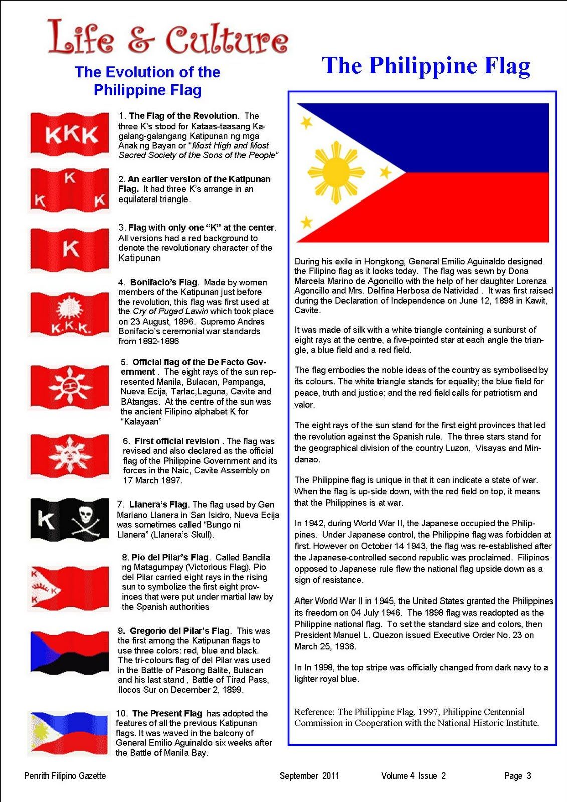
Higit pa rito, ayon kay Pastoureau (2001:10),
ang kulay ay isang social phenomenon. Ang lipunan ang “lumilikha” ng kulay, nagbibigay ng kahulugan, naglalaraw, bumubuo ng koda at kaugalian nito […]”. Kung ang kulay ay isang koda, nangangahulagang ito ay isa sa first-order ng sistemang semiotiko (bilang mayroong signifier at signified), o mayroong halaga, mas kumplikadong tanda dahil ang halaga ay maroon ideolohiya (ang second-order ng sistemang semiotiko ayon kay Barthes [1964b:130-131]), at ito ay naisasalin.

Slide 9
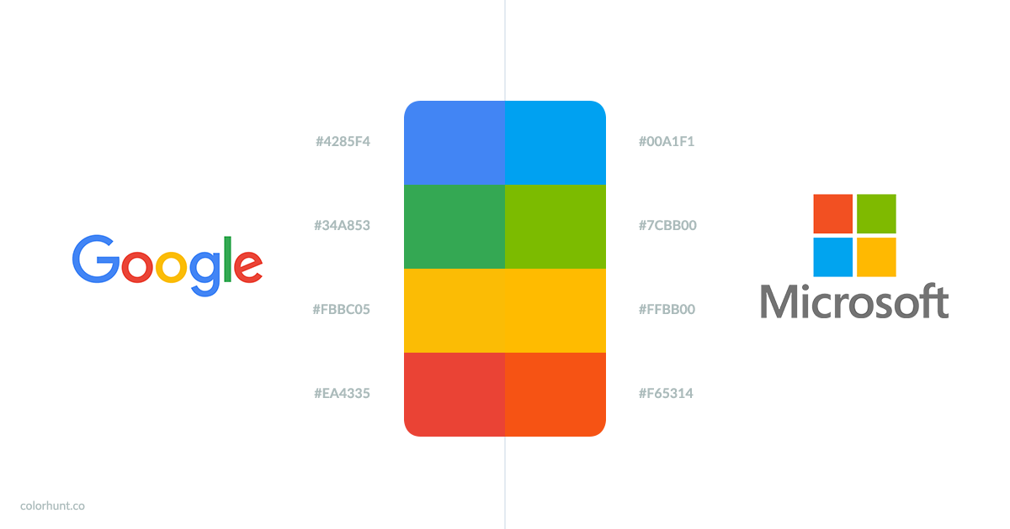
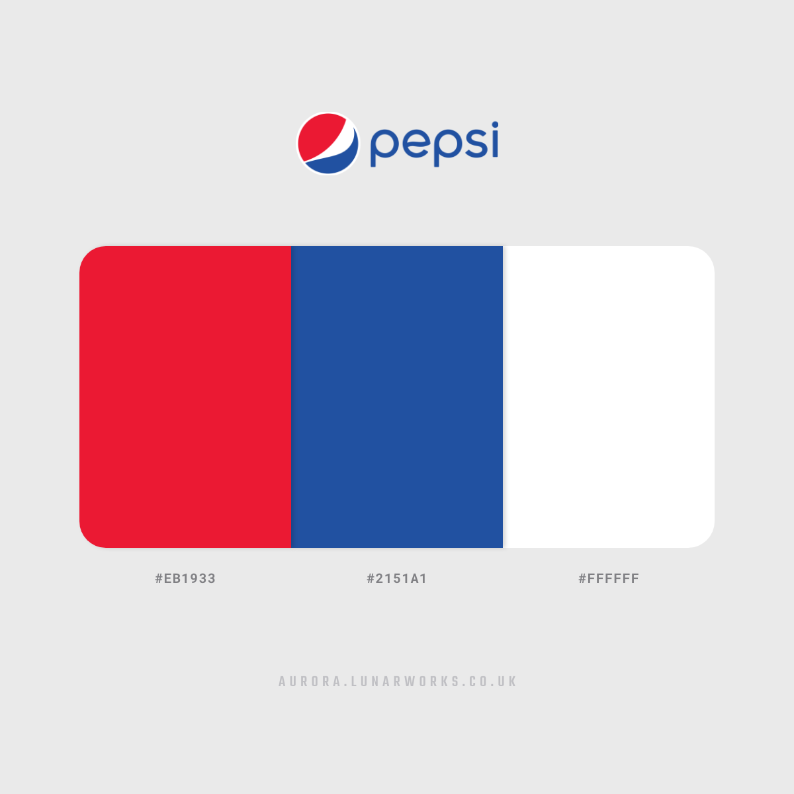
Nabibigyan din ng kontribusyon sa konstruksyon ng koda at istandardisasyon sa ilang mga kultural na kapaligiran. Sa ganitong pagkakataon, sinaad nina Caivano at López (2006: 13) na “ang kulay ay gumaganap bilang tunay na koda sa konteksto ng institusyunal na imahe. Sa pagkakaroon ng chromatic code ay nagpapakita na ang intensyon nito ay nasa aspekto ng produksyon at sa posibilidad na mapansin ng mga mambabasa o gagamit ay isang halimbawa ng istandardisasyon.”

Slide 10
Ang Intersemiotikong Pagsasalin sa Pang-araw-araw na Pakikipagkomunikasyon
Sa bahaging ito makikita natin ang iba’t ibang kaso ng intersemiotikong pagsasalin sa pagitan ng berbal at chromatic na mga Mensahe na natatagpuan natin sa araw-araw na pakikipagkomunikasyon tulad na lamang ng mga signs sa tindahan, leaflets, textbooks, at poster ng mga pelikula, sa pamamagitan na matukoy kung
a. hanggang saan ang layon ng pakikipagkomunikasyon batay sa gampanin ng kulay na idichrome, sociochrome at rhetochrome.
b. Ano ang nawawala sa impormasyon partikular sa intermesiotikong pagsasalin.

Slide 11

Idiochrome- Tumutulong ang kulay para sa tanda. Madalas itong sinasamahan ng teksto at mayroong tiyak na kahulugan.

Slide 12
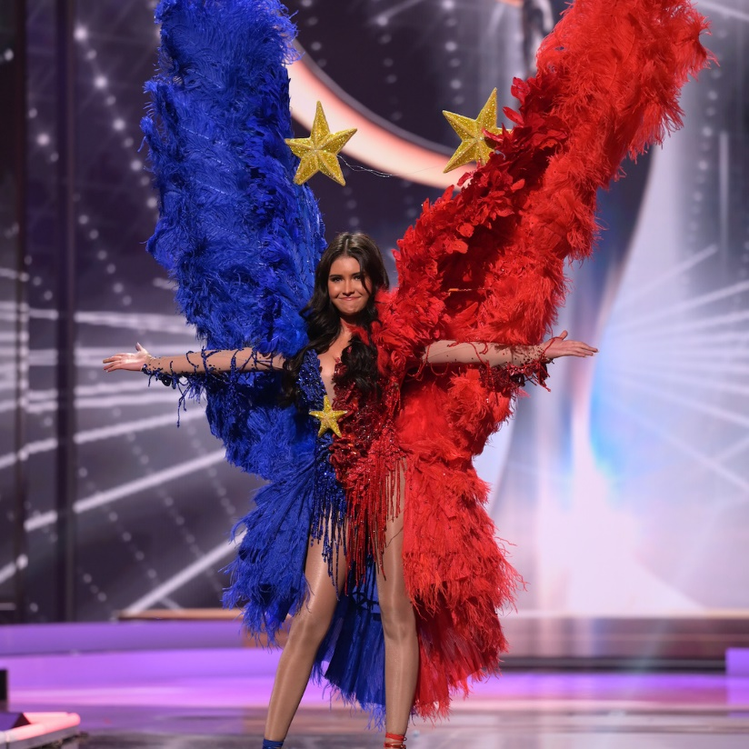

Sociochrome-Ito ay nagpapakita ng komon na kaalamang kultural. .

Slide 13


Rhetochrome- ito ay nakapaloob sa isang lebel ng retorika. Maaaring ang kulay ay direkta at maaaring hindi rin direkta ang kahulugan.

